Slide 1

ブランドデザインについてのガイドライン
・コミュトレブランドについて 1～
・ブランドロゴについて 2～
・ブランドロゴの使用について 3～
・デザインマニュアルについて 8～

Slide 2
コミュトレブランドについて
ブランド コンセプト
ビジネスコミュニケーション
✓「ビジネススキル」であり、仕事で成長できる仕組みを「定義」したものである。
✓ センス・才能ではなく、後天的に身に着けることができる「スキル」である。
✓ 日本で初めてコミュトレが体系化させた。
ブランドスローガン
はたらく人に、心躍る毎日を。
「ビジネススキルとしてのコミュニケーション能力を社会に定着させ、
もっと活躍できると思っている社会人に、先進的手法で着実に成長していく
歓びを提供する。 」のメッセージを基に、「ビジネス特化」であること、
そして成長することで得られる「わくわくしながら仕事ができる 」
「自信がついていく喜び」を表現。

Slide 3
ブランドロゴついて
ブランドロゴ
「社交性」「活発な明さ」「親しみやすさ」のイメージに持つオレンジを採用。
太めで読みやすいロゴデザインは、「安心感」と「力強さ」を訴求しています。
仕事の悩みを抱えていたり、そして更なる高みを目指したり、
すべての働く方のパートナーとして頼りになる存在でありたいという思いを込めました。
展開形
※isoroot Business Communication Training と入ったバージョンは今後使用しない

Slide 4

・ロゴ
抜きのバナー 黒のみ白抜きOK
ブランドロゴの使用について
ブランドロゴの表示色
（メインカラー／モノクロ表示）
メインカラー
ロゴカラーは、ロゴのコンセプトを視覚化し、独自性を際立たせるために設定されている色です。 常に規定の色で表示されるように努めてください。
CMYK：00, 00, 00, 00 RGB：00, 00, 00, 00
HEX：#000000 DIC：0000
モノクロ表示
CMYK：00, 00, 00, 00 RGB：00, 00, 00, 00
HEX：#000000 DIC：0000
白抜きのロゴを入れる
CMYK：00, 00, 00, 00 RGB：00, 00, 00, 00
HEX：#000000 DIC：0000

Slide 5
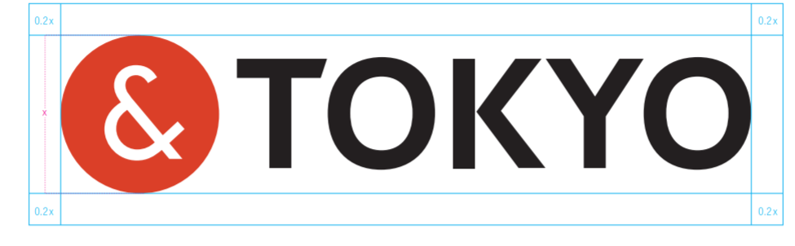
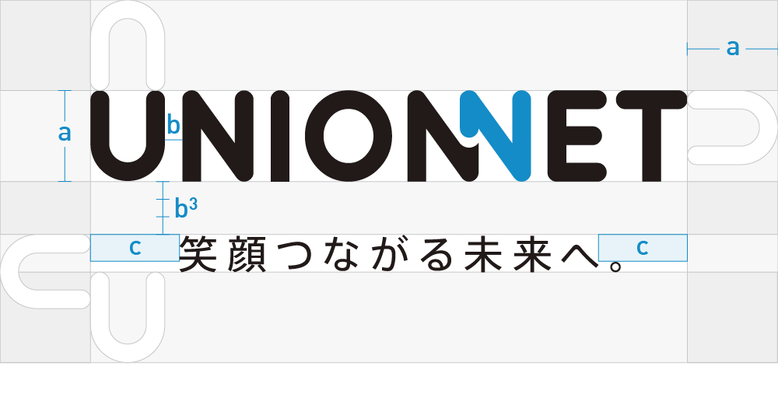

ブランドロゴの使用について
ブランドロゴのアイソレーション
（保護エリア）
展開形
ブランドロゴの表示は独立性、識別性をもっ
て行うことが重要です。そのため、表示する際には
その周辺に 一 定 のアイソレーション（保護エリア）
を設け、この領域内には他のデザイン要素や文
字などは表示してはいけません。
A
A
A
A
A
ガイドライン制作時の参考
最小サイズ

Slide 6
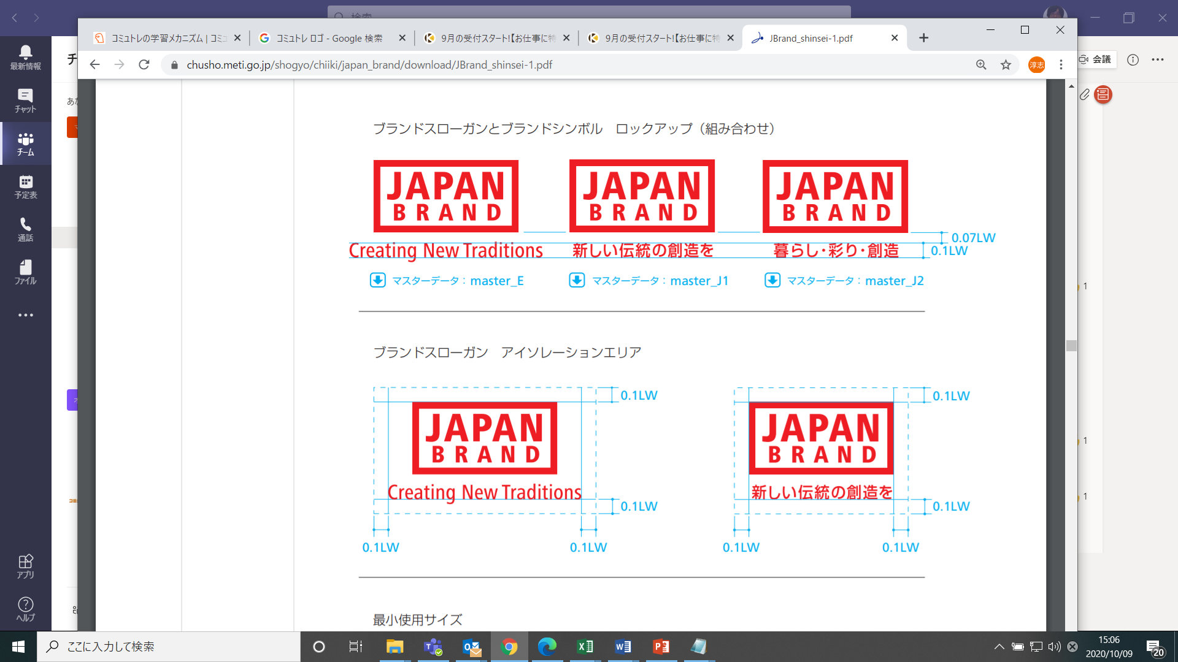
ブランドロゴの使用について
組み合わせ（ロックアップ）
ブランドスローガンとロゴの組み合わせ
はたらく人に、心躍る毎日を。
B
B
認知媒体および紙媒体の表紙では、
ブランドロゴをスローガンとともに
使用してください。
アイソレーション
isoroot Business Communication Training
とスローガンは併用しないでください。
A
A
はたらく人に、心躍る毎日を。
A
A
A
指定フォント・色
はたらく人に、心躍る毎日を。
①游ゴシック体
②メイリオ
③ヒラギノ角ゴ pro
CMYK：00, 00, 00, 00 RGB：00, 00, 00, 00
HEX：#000000 DIC：0000
CMYK：00, 00, 00, 00 RGB：00, 00, 00, 00
HEX：#000000 DIC：0000
CMYK：00, 00, 00, 00 RGB：00, 00, 00, 00
HEX：#000000 DIC：0000

Slide 7
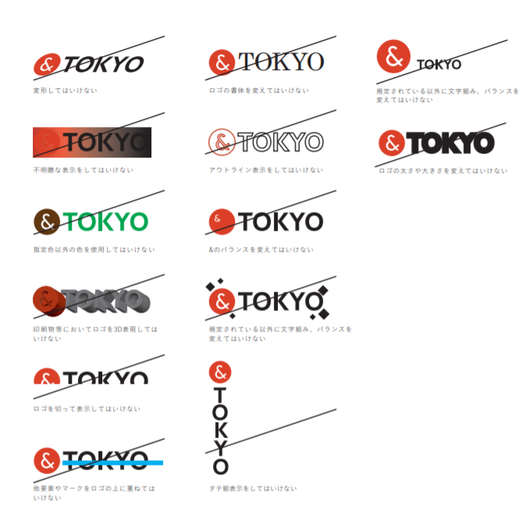
ブランドロゴの使用について
禁止事例
ブランドロゴ使用における禁止例を示してい
ます。一貫したブランドコミュニケーション展開を行
うためにも、禁止例を参考に誤用は避けてください。
抜きの3Dや抜きで色を入れる
抜きで縦にするなど、上記の抜きバージョンを作成する。
解像度が低い

Slide 8

デザインガイドライン
キーカラー
株式会社LIFULL ｜ あらゆるLIFEを、FULLに。
ブランドカラー
CMYK：00, 00, 00, 00 RGB：00, 00, 00, 00
HEX：#000000 DIC：0000
CMYK：00, 00, 00, 00 RGB：00, 00, 00, 00
HEX：#000000 DIC：0000
カラーバリエーション（Webサイトやバナー制作時）
オレンジのカラバリ 青のカラバリ
を考えて、イメージの違うキーカラーを使わないようにする
その他の色は自由
・バナーには、ブランドカラー2色は毎回使わなくても良い 自由！
ロゴは毎回入れること
・Webサイト 雑誌広告など 面が大きかったりブランドを踏襲する
ベースの色はこの2色 他の色を使ってもOKだが、
それが企業のキーカラーのように見えないようにしたい

Slide 9
ルール
・デザイン性が強いフォントを使わない
・外部のサイトに掲載される際に、解像度に気をつける
・

